Slide 1

HATESPEECH CLASSICIFATION USING NLP
big Project theme
Arsyad Abdillah - 19090134
Wisnu Yumna Yudhanta – 19090122

Slide 2
01
PROJECT & PLAN

Slide 3
HateSpeech Classification
Simpelnya kita dapat memisahkan dan menkategorikan apa saja teks kalimat yang mengandung Unjaran Kebencian menggunakan NLP, dimana NLP adalah sub bidang dari computer science dan artificial intelligence yang berfokus pada interaksi komputer dan bahasa manusia.

Slide 4
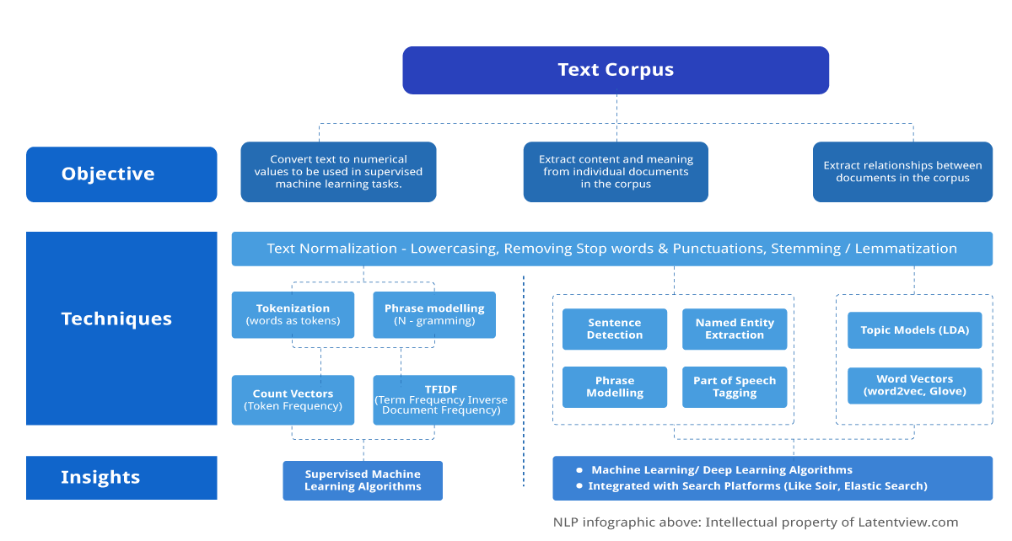
NLP
Natural Language Prosessing

Slide 5
02
TYPE OF TASK

Slide 6
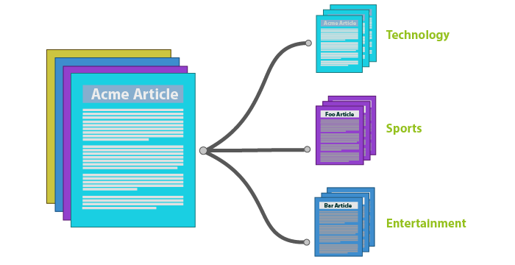
Text Classification
Text Classification adalah proses pemberian tag atau kategori ke teks menurut isinya.

Slide 7
03
MODEL DEEP LEARNING

Slide 8
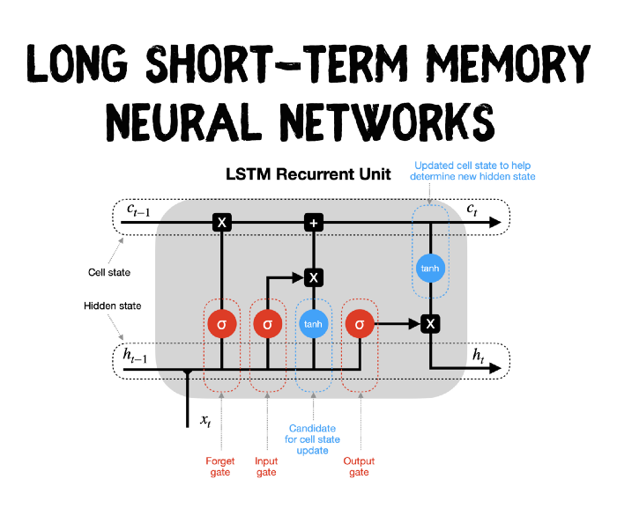
Long Short Term Memory
LSTM merupakan model varian dari Recurrent Neutral Network ( RNN ). LSTM muncul karena dapat mengingat informasi jangka panjang menggantikan simpul hidden layer di RNN dengan sel LSTM yang berfungsi untuk menyimpan informasi.

Slide 9
04
DATASET

Slide 10
https://drive.google.com/file/d/1tlCLTsMo0lLnrKS7qkUAQ6Nyz-Yq4-qD/view?usp=sharing

Slide 11
05
EVALUATION MATRIC

Slide 12
Accuracy
Merupakan rasio prediksi Benar (Positif dan Negatif) dibagi dengan keseluruhan data.

Slide 13
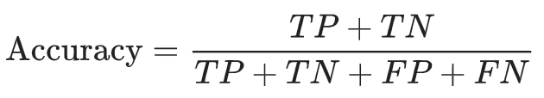

Slide 14
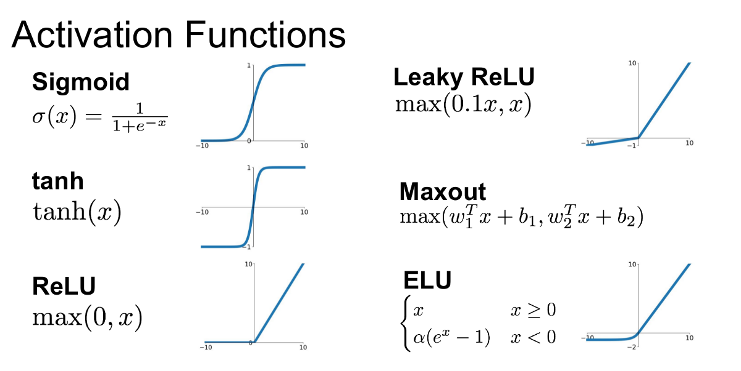
06
ACTIVATION FUNCTION

Slide 15
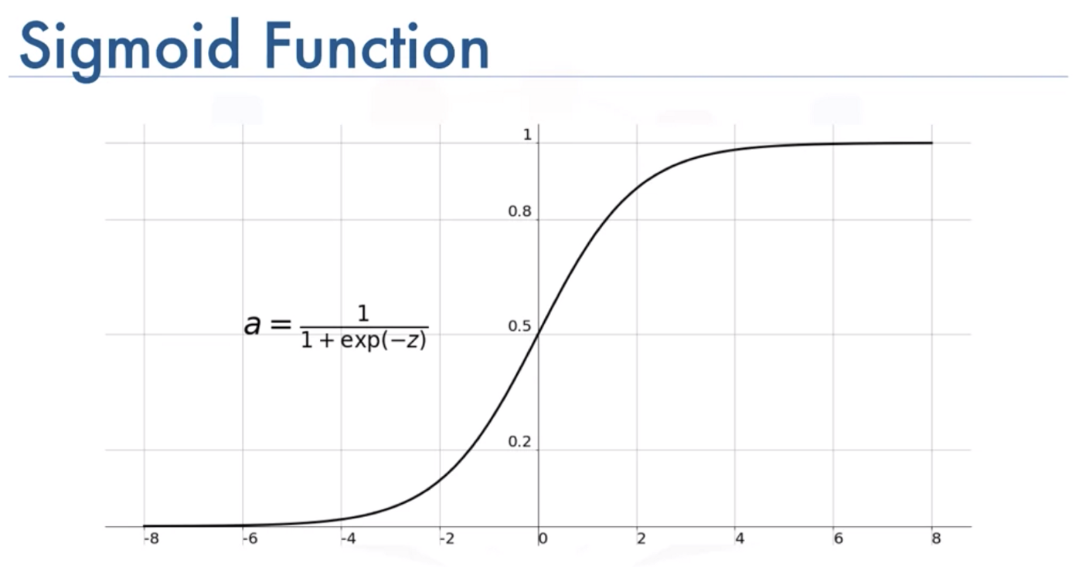
SIGMOID
Ketika activation function pada neuron menggunakan Sigmoid function , akan memastikan bahwa output darinya akan berakhir antara 0 dan 1

Slide 16
07
PEMBAGIAN DATA

Slide 17
PEMBAGIAN
60%
20%
20%
TRAINING
TESTING
VALIDATING

Slide 18
Terima kasih

